Slide 1
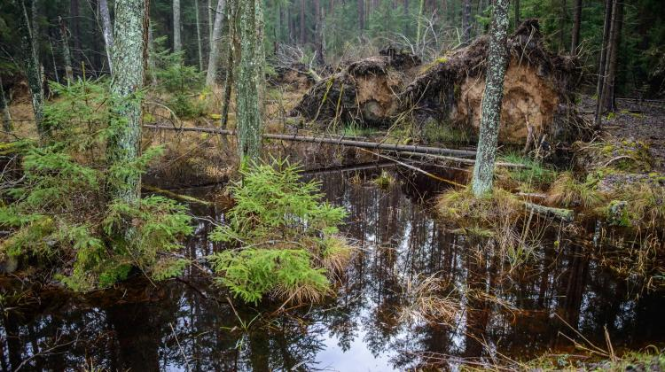
Puszcza Białowieska – ostatni taki las w Europie.

Slide 2
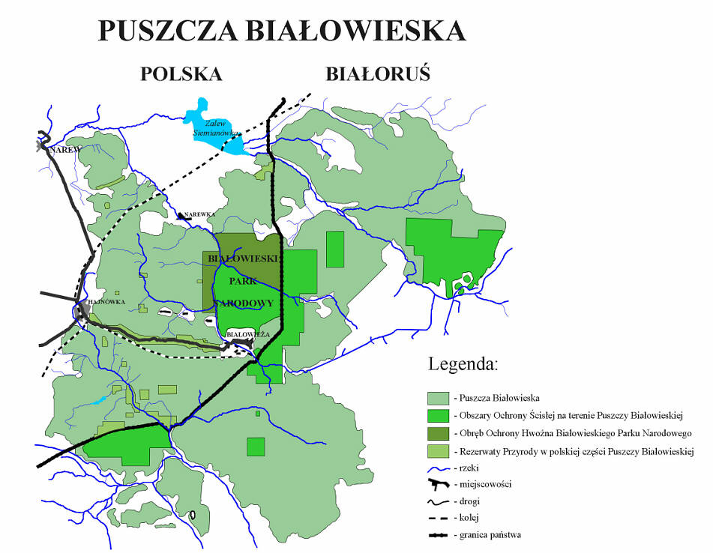
Puszcza Białowieska
Puszcza Białowieska to rozległy nizinny kompleks leśny o obszarze około 150 000 ha, położony po obydwu stronach granicy między Polską i Republiką Białoruś, będącej jednocześnie wschodnią granicą Unii Europejskiej. W Polsce znajduje się 62 942 ha, na Białorusi 87 500 ha Puszczy. Jest to wyraźnie wyróżniająca się jednostka przyrodnicza otoczona obszarami rolniczymi, osadniczymi i niewielkimi kompleksami leśnymi. Dzisiejsza Puszcza Białowieska to pozostałość trzech Puszcz: Białowieskiej, Świsłockiej i Ladzkiej (dawniej znanej jako Puszcza Bielska). Puszcza leży w Europie Wschodniej, w Prowincji Nizin Podlasko-Białoruskich, w makroregionie Niziny Podlaskiej i mezoregionie Wysoczyzny Bielskiej.

Slide 3
Historia Puszczy Białowieskiej
Najstarsze ślady człowieka znalezione na terenie Puszczy Białowieskiej sięgają neolitu, najstarsze datowane znalezisko pochodzi z IV–III w. p.n.e. W polskiej części Puszczy zlokalizowano ponad 600 kurhanów wczesnośredniowiecznych. W XVI wieku Puszcza Białowieska wraz z częścią sąsiadujących z nią terenów stanowi osobną dzierżawę – leśnictwo białowieskie, które w 1589 roku wchodzi w skład dóbr stołowych, a więc prywatnych dóbr panującego. W XVI wieku powstał dwór myśliwski w Białowieży. W końcu XVII wieku rozwija się w Puszczy produkcja smoły, węgla drzewnego i potażu. W 1795 roku Puszcza Białowieska wchodzi w skład imperium rosyjskiego, jej obszar zmniejsza się o prawie 40 tys. ha oddanych w ręce prywatne. W 1915 roku wkraczają do Puszczy wojska niemieckie. Przez 3 lata wycięto ponad 4,5 miliona m3 drewna. Wiosną 1919 roku giną ostatnie żubry. W grudniu 1921 roku powstaje leśnictwo Rezerwat – początek Parku Narodowego. We wrześniu 1939 roku niemieckie oddziały dotarły do Hajnówki, a do Białowieży 22 września wkraczają wojska sowieckie. W grudniu 1939 roku całą Puszczę uznano za „rezerwat przyrody”, co nie przeszkodziło w wyrębie 1,5 mln m3drewna. W czerwcu 1941 roku rozpoczyna się okupacja niemiecka. Puszcza zostaje uznana za teren łowiecki Rzeszy. W ramach walki z partyzantką spacyfikowano wsie wewnątrz kompleksu leśnego i na jego obrzeżach mają miejsce liczne egzekucje mieszkańców. 17 lipca 1944 roku do Białowieży wkraczają oddziały 65 Armii dowodzone przez generała Pawła Batowa. Uciekając Niemcy podpalają pałac carski. Początkowo cała Puszcza Białowieska ma być włączona do Związku Sowieckiego. Członków AK i osoby współpracujące aresztuje NKWD i wywozi do łagrów. Ostatecznie w wyniku zmiany granic w Polsce pozostaje 62,5 tys. ha, reszta przypada Związkowi Sowieckiemu. W 1947 roku restytuowano Białowieski Park Narodowy.

Slide 4
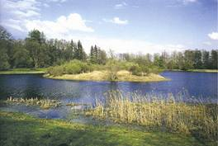
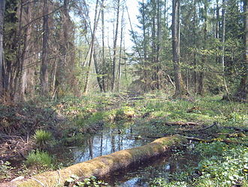
Hydrologia Puszczy
Puszcza Białowieska leży w pobliżu kontynentalnego działu wodnego oddzielającego zlewnię Morza Bałtyckiego od zlewni Morza Czarnego. Głównymi rzekami polskiej części Puszczy są: Narewka – lewy dopływ Narwi, biorąca początek we wschodniej części Puszczy oraz Leśna Prawa – prawy dopływ Bugu, której źródła znajdują się na północ od Hajnówki w okolicy wsi Dubiny. W Puszczy brak jest naturalnych zbiorników wodnych. Największy ze zbiorników sztucznych, Zalew Siemianówka (3200 ha) wybudowano w latach dziewięć-dziesiątych XX wieku w dolinie Narwi na przedpolu Puszczy. Mniejsze zbiorniki to stawy w Parku Pałacowym w Białowieży i zbiornik w Topile. Ten ostatni służył do przechowywania drewna w sezonie letnim.

Slide 5
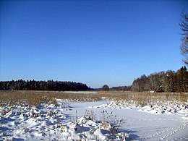
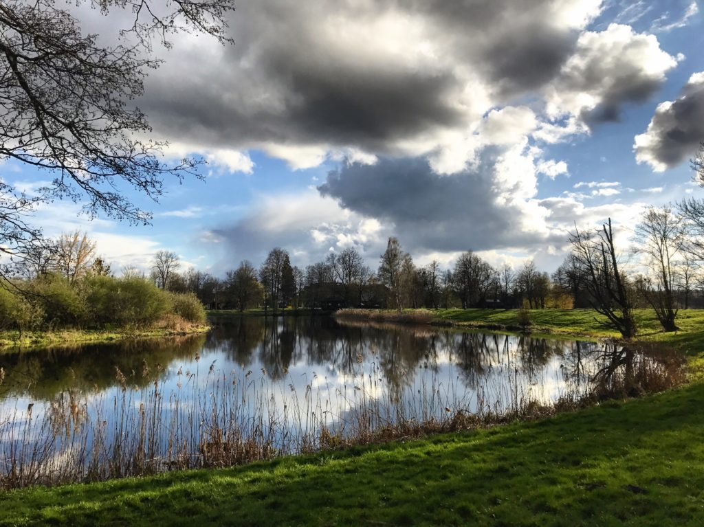
Klimat
Puszcza Białowieska leży w strefie klimatu subkontynentalnego, umiarkowanie ciepłego i umiarkowanie wilgotnego. Średnia temperatura roczna w okresie 1955–2001 wynosi +6,8°C. Najzimniejszym miesiącem jest styczeń, którego średnia temperatura wyniosła –4,2°C; najcieplejszym miesiącem jest natomiast lipiec ze średnią temperaturą +17,7°C. Średnia temperatura półrocza letniego wynosi 13,7°C a półrocza zimowego –0,2°C. Najniższa odnotowana temperatura to –34,8°C, najwyższa +34,0°C. Średnia roczna suma opadów w latach 1955–2001 wynosiła 641 mm, przy czym waha się od 448,0 do 933 mm. Większość opadów przypada na sezon wegetacyjny. Trwała pokrywa śnieżna utrzymuje się w Puszczy przez 3 miesiące (ponad 92 dni). Okres wegetacyjny trwa średnio 208 dni i jest krótszy o około 4 tygodnie niż w zachodniej Polsce (wiosna nastaje później, a jesień wcześniej).

Slide 6
Ukształtowanie terenu
Puszcza Białowieska zajmuje obszar płaski o słabo zróżnicowanej rzeźbie terenu, której cechy charakterystyczne są słabo widoczne ze względu na pokrywę leśną. W części zachodniej najwyższe wzniesienie (196,2 m n.p.m.) znajduje się w pobliżu wsi Lipiny, najniższe zaś w okolicy wsi Rybaki nad Narwią (134 m n.p.m.). Przeciętna wysokość waha się pomiędzy 165 a 175 m n.p.m. Absolutne przewyższenia pojedynczych wzniesień nie przekraczają 30 m. Przez środek Puszczy na linii Hajnówka-Czerlonka-Grudki biegnie wał morenowy, tu też znajdują się najwyższe wzniesienia, między innymi Góra Batorego (183m n.p.m.). Od tego wału teren opada w kierunku rzeki Narwi (na północy) i Leśnej Prawej (na południu). Oddziela on wododziały Narwi i Bugu.

Slide 7
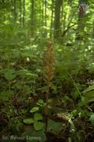
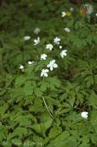
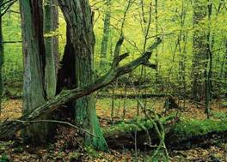
Szata roślinna Puszczy Białowieskiej
Flora roślin naczyniowych Puszczy Białowieskiej liczy 1071 gatunków, w tym 26 gatunków drzewiastych, 35 gatunków krzewów, 14 gatunków krzewinek oraz 37 gatunków paprotników. Różne gatunki drzew osiągają znaczne wymiary: najwyższe świerki przekraczają wysokość 50 m, jesiony i lipy drobnolistne osiągają 43 m, a znana jako wysoki krzew wierzba iwa dorasta do 30 m. Najstarsze dęby mają 42 m wysokości, prawie 2,5 metra średnicy i wiek ponad 550 lat. Najbardziej charakterystycznym zbiorowiskiem leśnym w polskiej części Puszczy Białowieskiej jest grąd to jest wielogatunkowy las dębowo-grabowo-lipowy z udziałem klonu, świerka, jesionu i wiązu, porastający najżyźniejsze partie gleb brunatnych i gleb płowych.

Slide 8
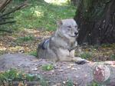
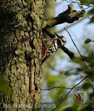
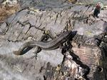
Świat zwierzęcy Puszczy Białowieskiej
Fauna Puszczy Białowieskiej jest szacowana na około 20 tysięcy gatunków. Występuje ponad 11500 gatunków zwierząt. Dominują bezkręgowce, których stwierdzono 11300 gatunków, w tym prawie 8800 gatunków owadów. Występuje w Puszczy ponad 2700 gatunków chrząszczy, 1800 gatunków błonkówek, 1500 gatunków motyli i 1700 gatunków muchówek.
W Puszczy Białowieskiej występuje najbogatsza w Polsce fauna ssaków drapieżnych, poczynając od najmniejszych łasicy, gronostaja, tchórza, kuny: kamionki i tumaka, poprzez związane z wodą wydrę i norkę amerykańska, po lisa, rysia i wilka. Z pierwotnego składu ssaków kopytnych żyją nadal: dzik, sarna, jeleń, łoś i restytuowany żubr.

Slide 9
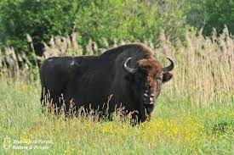
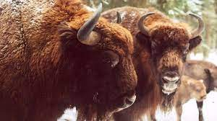
Kraina żubra
Puszcza Białowieska jest obecnie największą ostoja żubra nizinnego na świecie, gdyż zasiedla ją ponad 700 osobników żyjących w zachodniej (polskiej) i wschodniej (białoruskiej) części Puszczy. Liczba żubrów w Puszczy jest obecnie podobna do ich liczebności sprzed I wojny światowej. W obu częściach Puszczy Białowieskiej jest prowadzona hodowla rezerwatowa (zamknięta) i bytują dwie wolno żyjące populacje. Hodowla rezerwatowa prowadzona jest w Białowieży od 1929 roku. W pierwszych latach hodowli zamkniętej podjęto próbę odrodzenia gatunku przez wzrost liczebności oraz odpowiedni dobór zwierząt o znanym pochodzeniu. Ta forma hodowli jest kontynuowana do dnia dzisiejszego. W rezerwatach w Białowieży przebywa około 30 żubrów. Mimo niewątpliwych osiągnięć w restytucji żubrów należy pamiętać, że są one ciągle gatunkiem zagrożonym. Żubry nie są w stanie egzystować w obecnych warunkach przyrodniczych bez specjalnej ochrony i opieki człowieka.

Slide 10
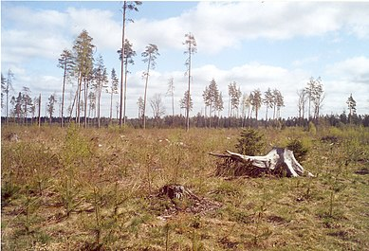
Zagrożenia Puszczy Białowieskiej
Do głównych zagrożeń Puszczy Białowieskiej mających wpływ na stan flory i fauny oraz kondycje siedlisk przyrodniczych zalicza się między innymi:
- obniżanie się poziomu wód gruntowych, zwłaszcza w dolinach rzecznych
- zarastanie dolin rzecznych wskutek ich osuszenia i wstrzymania koszeń
- izolacje kompleksu względem innych dużych obszarów leśnych (brak korytarzy ekologicznych)
-zmniejszanie się powierzchni i rozdrobnienie starych drzewostanów oraz pozyskiwanie drewna w drzewostanach bagiennych
- usuwanie martwych i zamierających drzew oraz niedostateczna ilość żywych drzew dziuplastych
- usuwanie próchnowisk lub ich konserwacja przy pomocy środków chemicznych
-zaniechanie koszenia łąk oraz wypasu na polanach śródleśnych (w konsekwencji ich zarastanie) lub zbyt intensywna gospodarki łąkarska, w tym nawożenie i podsiewanie łąk mieszankami traw
- zarastanie otwartych powierzchni ze szczodrzeńcem oraz śródleśnych składnic drewna
- grodzenie upraw leśnych siatką drucianą (fragmentacja siedlisk większych ssaków)
- możliwość przypadkowego niszczenia roślinności przy zrywce lub innych pracach leśnych
- potencjalne nadmierna eksploatacja łowiecka populacji sarny, jeleni i dzików oraz kłusownictwo
-potencjalny odłów w celach kolekcjonerskich zagrożonych i chronionych gatunków owadów
- inwazyjne metody i niewłaściwe oznakowanie powierzchni prac badawczych
- zanieczyszczenie wód Leśnej i Narewki przez ścieki i nawozy, zarastanie starorzeczy lub ich przekształcanie w stawy rybne

Slide 11
Zmiany klimatyczne a konsekwencje przyrodnicze w Puszczy Białowieskiej
Ocieplanie systemu klimatycznego jest oczywiste. Na przestrzeni lat zauważalny jest wzrost temperatury powietrza oraz gleby w Puszczy Białowieskiej. Prowadzi to do zmian środowiskowych, zaniku niektórych gatunków roślin i zwierząt w Puszczy oraz pojawienie się w ich miejscu innych, nowych gatunków, wcześniej nie występujących na tym terenie (np. modliszki, zadrzechnia czarnoroga). Ocieplenie klimatu panującego w Puszczy Białowieskiej można zauważyć przez obserwację ptactwa. Dla przykładu okres lęgowy, składania jaj przez sikorkę bogatkę przypada na ok. 2 tygodnie wcześniej niż jeszcze 50 lat temu. To samo dotyczy terminu przylotu ptaków, które przylatują wcześniej. Okres zimowy skraca się, pokrywa śnieżna w Puszczy wcześniej topnieje. Należy pamiętać, że mniej mroźne zimy to lepsze warunki dla wegetacji kleszczy, co prowadzi do wzrostu liczebności tego gatunku. Większa liczba kleszczy to większa liczba zachorowań wśród ludzi na choroby pokleszczowe.

Slide 12
Prognozy dotyczące zmian klimatu
Szybkie tempo wzrostu temperatury może prowadzić do daleko idących zmian termicznych pór roku, powodujących istotne zmiany w świecie roślin i zwierząt
Szybki wzrost potrzeb wodnych lasu, przy niewiele zmieniających się opadach atmosferycznych, spowoduje stopniowe zubażanie zasobów wodnych Puszczy
Ekosystemy leśne Puszczy będą w coraz większym stopniu narażone na negatywne oddziaływanie czynników abiotycznych, biotycznych i antropogenicznych, które mogą powodować zaburzenia naturalnych procesów adaptacyjnych

Slide 13
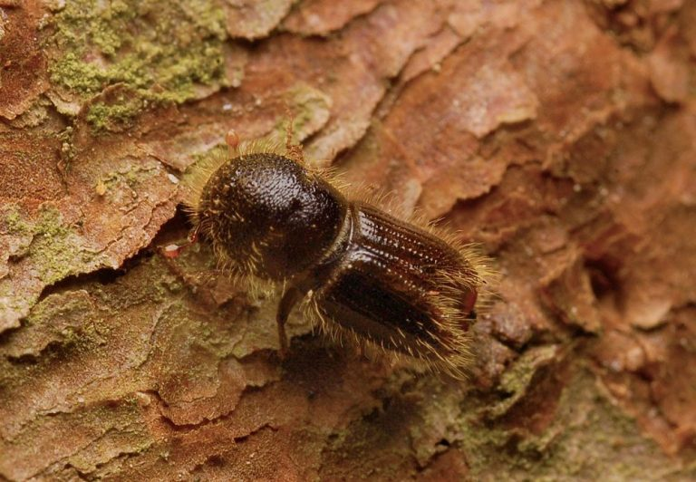
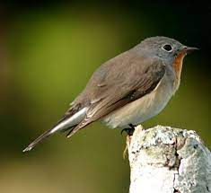
Przykładowe zmiany klimatu na:
ptaki
owady
W badaniach wpływu zmian klimatu na sezon rozrodczy ptaków w latach 1975-2007 stwierdzono, że ptaki w Białowieskim Parku Narodowym rozpoczynają sezon rozrodczy ok. 9 dni wcześniej.
Muchołówka mała
Wcześniej rozpoczyna się okres możliwej aktywności kornika (stale > 6 oC). Później kończy się możliwy okres lotu (3 dni >16,5 oC)
Kornik drukarz

Slide 14
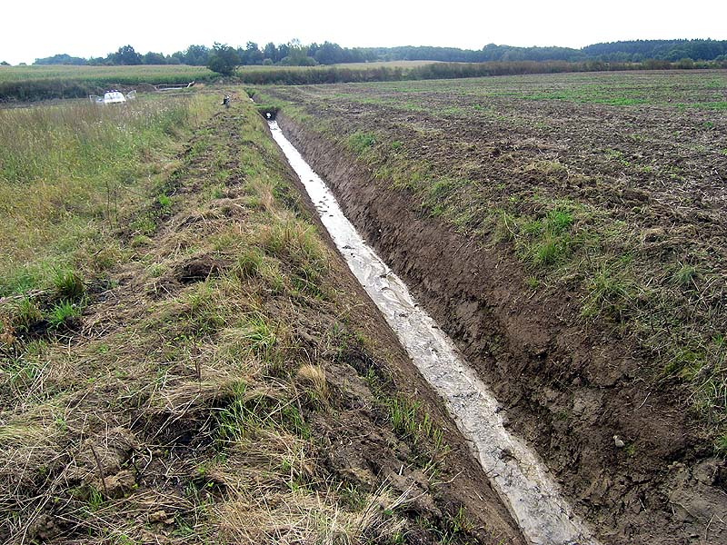
Szokujące dane !
Z polskich lasów może za kilka lat zniknąć aż 75 % drzew, a wraz z nimi setki gatunków innych roślin, a także grzybów i zwierząt
.•Są gatunki drzew, które przeżyją: jodła pospolita, buk zwyczajny, jesion wyniosły, dąb szypułkowy i dąb bezszypułkowy
•Jednocześnie są gatunki, które będą występować zdecydowanie rzadziej: sosna zwyczajna, świerk pospolity, modrzew europejski oraz brzoza brodawkowata
To szokujące dane, gdy weźmie się pod uwagę to, że sosna stanowi 58 %, brzoza 7 %, a świerk 6 % powierzchni lasów w Polsce" -alarmują naukowcy.
Czynnikiem kluczowym odpowiedzialnym za prawdopodobne ustępowanie zagrożonych gatunków drzew jest deficyt wody w sezonie wegetacyjnym.
Pilnym zadaniem jest:
- stosowanie metod gospodarki leśnej dostosowanych do zróżnicowanych potrzeb wodnych drzewostanów zależnych od bonitacji, struktury przestrzennej lasu oraz gatunkowej i wiekowej drzewostanów
- stosowanie metod technicznych regulujących, a głównie ograniczających, odpływ wody z siedlisk leśnych

Slide 15
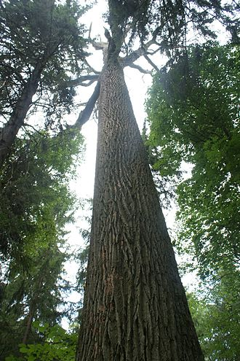
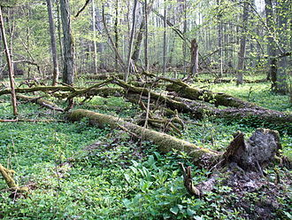
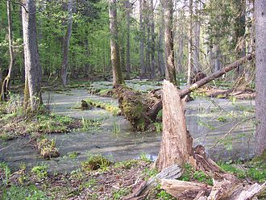
Dane z ostatnich lat:
„W ostatnich latach na terenie Puszczy Białowieskiej notuje się stałe obniżanie poziomu wód gruntowych. Proces ten spowodowany jest m.in. pracami melioracyjnymi wykonanymi w latach 50. i 60. ubiegłego wieku. Wykonane tzw. „prostowanie” rzek, mające na celu ułatwienie transportu drewna oraz budowa rowów melioracyjnych przyśpieszyły odpływ wody. Efektem zaburzenia warunków wodnych na tym obszarze jest systematyczne osuszanie siedlisk leśnych. Nie podlega dyskusji, że należy szukać odpowiednich rozwiązań i próbować je realizować, celem odwrócenia tego negatywnego trendu”.
(Prezentacja pt. „Przywracanie właściwych warunków wodnych poprzez działania Lasów Państwowych” D. Iwaniuk, RDLP Białystok , Seminarium na temat przywrócenia reżimu hydrologicznego w Puszczy Białowieskiej, Kamieniuki, 5-6.12.2019 r.)

Slide 16
Puszczy Białowieskiej nie może zniszczyć człowiek !
Znaczne fragmenty Puszczy są prawie nietknięte przez „siekierę ludzką”, jest tu dużo starych drzew i występują rzadkie gatunki, a ekosystem jest kształtowany przez czynniki naturalne, niemal tak jak tysiące lat temu. To jedyne takie miejsce w Europie. Człowiek musi zostawić Puszczę w spokoju. Największym zagrożeniem dla Puszczy jest ingerencja człowieka. Kornik drukarz o, którym tak głośno zabije trochę świerków, potem zmniejszy swoją liczebność, a Puszcza będzie w znacznie lepszym stanie, niż po masowych wycinkach. Martwe świerki z czasem się rozłożą, a ich miejsce zajmą młode drzewa, w tym również świerki, które licznie się pojawiają i sytuacja się ustabilizuje. Kornik w Puszczy jest od tysięcy lat i jego obecność jest całkowicie naturalna. W ciągu ostatnich 100 lat obserwowano kilka większych jego pojawów (gradacji). Ale każdorazowo zabija tylko część świerków i nie zagraża Puszczy. Nie jest szkodnikiem lecz naturalnym elementem, ułatwiającym zmiany lasu, wynikające ze zmian klimatu. Walka z kornikiem nie tylko nie jest potrzebna, ale wręcz szkodzi Puszczy. Metoda wycinania drzew jest nieskuteczna i bardzo szkodliwa. Wycinki robi się wiosną i latem, gdy w całym lesie jest dużo młodych zwierząt (np. piskląt w dziuplach) i są one masowo zabijane przez maszyny dokonujące wycinek, rozjeżdżane traktorami. Te, które nie zginą uciekają płoszone hałasem, obecnością samochodów wywożących drewno. Co zatem należy zrobić? Odpowiedź jest jedna : zostawić Puszczę w spokoju.

Slide 17
Puszcza Białowieska powinna być chroniona?
Puszcza Białowieska jest ostatnią pozostałością prapuszczy, która przed tysiącami lat porastała Europę od Uralu po Atlantyk. Można w niej zaobserwować wyjątkowe procesy biologiczne, które nie zachodzą nigdzie indziej. Przez wielu naukowców Puszcza uznawana jest za najbardziej złożony ekosystem lądowy w Europie. Przetrwały w niej niezwykle rzadkie gatunki grzybów, roślin i zwierząt. Ten unikalny ekosystem pamiętający polskich królów –powinien mieć najwyższy status ochronny przewidziany w polskim prawie.
„Nie ocalimy wszystkiego, co byśmy pragnęli. Ale uratujemy o wiele więcej, niż mogłoby ocaleć, gdybyśmy w ogóle nie podjęli naszych starań." Sir Peter Scott

Slide 18
Źródła:
- Prezentacja „Zmiany klimatu Puszczy Białowieskiej” dr hab. Elżbieta Malzahn, W- wa, Sejm 12.02.2020;
-Prezentacja „Globalna zmiana klimatu- przyczyna, mechanizm i skutki” Aleksandra Kardaś;
- Prezentacja „Wpływ globalnych zmian klimatycznych na przyrodę Puszczy Białowieskiej”, Bogdan Jaroszewicz
- www.msw-pttk.org.pl/dokumenty/parki_narodowe/biapn.html;
- www.carsekt.pl/baza-wiedzy/kornik-drukarz/;
- https://kochampuszcze.pl/informacje/;
- https://pl.wikipedia.org/wiki/Puszcza_Bia%C5%82owieska;

Slide 19
Dziękuję za uwagę.

Slide 20
Autor
Karol Terlecki
Kl. 7a
Szkoła Podstawowa w Pierzchnicy

